Slide 1
قابلیتهای سیاستهای راهبردی اقتصادی
کلاس تحليل نظريه هاي اقتصادي (دکتر محمدرضا حمیدی‌زاده)
دوره دکتری سیاستگذاری بازرگانی
دانشگاه شهید بهشتی

Slide 2
مقدمه
مقدمه
درباره قابلیت راهبردیِ سیاستهایِ اقتصادی نمی توان به مفهوم دقیق و یکپارچه ای دست یافت.
البته سیاست و عملکرد یک اقتصاد، بستگی به ترکیبِ انواع منابع و تواناییهای لازم برای بهره برداری درست و بهینه از این منابع دارد.
منابع و تواناییهایی که می توانند منجر به مزیت سیاستی شوند، متناسب با هر کار و فعالیتی متفاوت است. لذا منابع و تواناییها طی زمان تغییر می کنند.
منابع، شایستگیهای محوری، قابلیتها و قابلیتهای پویا همگی واژه هایی هستند که مبنای مزیت سیاستگذاریهای اقتصادی می شوند.
مفهوم قابلیتهای سیاستی
تعریف قابلیتهای سیاستی
تفاوت با شایستگی های محوری
قابلیت و زنجیره ارزش
انواع مزیت رقابتی
مدلهای شناسایی قابلیتها
انواع قابلیتها
نتیجه گیری

Slide 3
مقدمه
اهداف قابلیتها
از واژه های متنوعی برای تشریح ویژگیهای درونی مشخص و منحصربه فرد اقتصاد می توان استفاده کرد. به خصوص تواناییهای بارز و مجزایی که بنگاهها و نهادهای اقتصادی برای توانمندی، توسعه و بقا نیاز دارند.
قابلیتهای سیاستی، از منابع بهره ور اقتصاد و تدابیر فعالان آن نشات می گیرند.
و نشانگر فعالیتهایی اند که موجب تفاوت اقتصاد و بنگاهها در یک صنعت خاص از یکدیگر می شوند.
البته تقلید قابلیتها دشوار است. این نوع منابع همان ترتیبات هدایتیِ فعالیتهای اقتصاد و اقدامات نهادها و بنگاههای اقتصادی هستند.
بنابراین، قابلیتهای سیاستی در درون تصمیمات، ترتیبات و اقدامات و سازوکارهای اقتصادی، خود را نشان می دهند. لذا پیچیده و دارای ابهام علّی هستند و در نهایت، تقلید و انتقال آنها دشوار است.
مفهوم قابلیتهای سیاستی
تعریف قابلیتهای سیاستی
تفاوت با شایستگی های محوری
قابلیت و زنجیره ارزش
انواع مزیت رقابتی
مدلهای شناسایی قابلیتها
انواع قابلیتها
نتیجه گیری

Slide 4
مقدمه
بنابراین، قابلیتهای سیاستی، چیدمان خاصی از
تواناییهای راهبردی، تاکتیکی و وظیفه ایِ
اقتصاد ملی، بخشی و بنگاهی است
که بر پایه درایت و بصیرت سیاستگذاران قرار دارد
که می توانند در ایجاد ثروت، ارزش افزوده و بهبود موقعیت اقتصاد به کار آیند.
اگر چه منابع را کشور یا یک بنگاه می تواند خریداری کند، اما قابلیتهای سیاستگذاری به مرور و از طریق فرایند تفکر- عملکرد- یادگیری شکل می یابند.
اگر چه منابع، قابل انتقال هستند، ولی قابلیتها تنها از طریق خردورزی، ممارست، تحلیل بازخورد سیاستها، یادگیری و تجربه حاصل می شوند. علاوه بر آن، قابلیتها متکی به منابع مختلف هم هستند.
مفهوم قابلیتهای سیاستی
تعریف قابلیتهای سیاستی
تفاوت با شایستگی های محوری
قابلیت و زنجیره ارزش
انواع مزیت رقابتی
مدلهای شناسایی قابلیتها
انواع قابلیتها
نتیجه گیری

Slide 5
مقدمه
قابلیتهای سیاستی امکان استفاده بهینه از منابع را به وجود می آورند.
با رشد اقتصاد و بنگاه، فعالیتهای جدیدی برای افزایش قابلیت، مورد نیاز است.
بنابراین، در طول زمان، قابلیتهای محوری به واسطه تواناییهای تجمع یافته به وجود آمده و تبدیل به اهرمی برای موفقیت در محیطهای متلاطم و بازارهای رقابتی می شوند.
ظرفیت و توانایی اقتصاد و بنگاهها در یکپارچه کردن منابع راهبردی برای دستیابی به اهداف مورد نظر قابلیتها است که طی زمان به صورت فرایندی ایجاد می شوند و نتیجه تعاملات پیچیده، روابط درونی بنگاهها و سازوکارهای آن برای تعامل با محیطهای برونی اقتصاد و حتی درونی است.
قابلیتها هنگامی با اهمیت شده و ارزش راهبردی پیدا می کنند که در یک ترکیب منحصر به فرد از توانمندیها قرار گیرند تا شایستگیهای محوری اقتصاد ایجاد شوند تا منجر به کسب و تقویت مزیت رقابتی شوند.
مفهوم قابلیتهای سیاستی
تعریف قابلیتهای سیاستی
تفاوت با شایستگی های محوری
قابلیت و زنجیره ارزش
انواع مزیت رقابتی
مدلهای شناسایی قابلیتها
انواع قابلیتها
نتیجه گیری

Slide 7
مقدمه
باید توجه کرد که قابلیتهای سیاستی اقلامی نیستند که بتوان آنها را به صورت تجاری فراهم کرد.
در حالت کلی، هر اقتصاد و کسب و کاری نیازمند دو نوع از قابلیتهای سیاستی و توانمندیهای مرتبط است:
قابلیتهای بنگاهی: این قابلیتها از طریق یادگیری به واسطه انجام کار و یادگیری به واسطه تغییر و تحول ایجاد می شوند.
قابلیتهای مدیریتی: این قابلیتها، اشاره به یکپارچه سازی موفقیت آمیز قابلیتهای بنگاهها و فرصتهای موجود در بازار دارند. آنها همچنین به تواناییهای هدایتی مدیریت رده بالا در جابجایی منابع و توجه به روابط درونی و فرایند تغییر اشاره می کنند.
در محیط پرتلاطم امروز، تفاوتها، ناشی از قابلیتها هستند و همراه و ملازم بلندمدت اقتصاد و بنگاهها قلمداد می شوند. از این رو، قابلیتها نیز باید پویا باشند.
هنگامی که قابلیتهای اقتصاد و بنگاهها با دانش و ابزار دانشِ بهبود، توسعه یابند، می توانند با تحولات و پویایی محیط همگام شوند تا آنگاه به قابلیت پویا تبدیل شوند.
مفهوم قابلیتهای سیاستی
تعریف قابلیتهای سیاستی
تفاوت با شایستگی های محوری
قابلیت و زنجیره ارزش
انواع مزیت رقابتی
مدلهای شناسایی قابلیتها
انواع قابلیتها
نتیجه گیری

Slide 8
مقدمه
با توجه به تعاریفی که از قابلیتهای سیاستی شد، قابلیت در این بحث به شکل زیر تعریف و اجزا و ارتباط آن با زنجیره ارزش اقتصاد ارائه می شود.
قابلیتها: مهارتها و توانمندیهای بنگاههای اقتصادی در هماهنگی، به کارگیری و ترکیب منابع برای هدایت و حل مسائل اقتصادی است.
قابلیتها در امور روزمره اقتصاد و فعالیتهای بنگاهها وجود دارند و طی زمان شکل می گیرند.
قابلیتهای سیاستی باید دو ویژگی اصلی داشته باشند؛
الگوی به کارگیری کارای منابع (کارایی)
چگونگی ترکیب مناسب منابع در امور روزمره اقتصاد و بنگاهها.
از این رو، قابلیتهای سیاستی، عرصه هدایتهایِ برآمده از ابزار، دانش، روش و سیستمهایی است که به خدمت گرفته می شوند تا منابع که ورودیهای سیستم هستند با ترکیب مناسب و کارا به دستاوردهای مزیتی اقتصادی تبدیل شوند تا تولید ثروت کنند.
مفهوم قابلیتهای سیاستی
تعریف قابلیتهای سیاستی
تفاوت با شایستگی های محوری
قابلیت و زنجیره ارزش
انواع مزیت رقابتی
مدلهای شناسایی قابلیتها
انواع قابلیتها
نتیجه گیری

Slide 9
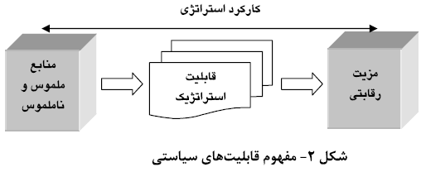

Slide 10
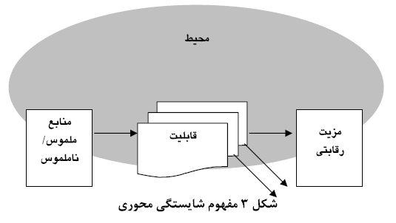
مقدمه
تفاوت اساسی قابلیت و شایستگی محوری، در رابطه با محیط اقتصادی کشور و بازارهای آن است. قابلیتها، در درون اقتصاد و بنگاهها وجود دارند و هنگامی که اقتصاد در گردنه های رکود و تنگناها و بنگاهها در گلوگاههای صنعت گرفتار می آیند و با عوامل کلیدی موفقیت در هم می آمیزند به شایستگیهای محوری تبدیل می شوند؛ از این روز منبع شایستگیهای محوری، قابلیتهای درونی اقتصاد و بنگاهها هستند.
مفهوم قابلیتهای سیاستی
تعریف قابلیتهای سیاستی
تفاوت با شایستگی های محوری
قابلیت و زنجیره ارزش
انواع مزیت رقابتی
مدلهای شناسایی قابلیتها
انواع قابلیتها
نتیجه گیری

Slide 11
مقدمه
طبق مدل نقشه و زنجیره ارزش اقتصاد، بنگاهها از سه دسته فعالیتهای راهبردی، اصلی و پشتیبانی تشکیل شده اند. این سه دسته فعالیتها عبارتند از:
سیاستهای ملی
سیاستهای بخشی
سیاستهای عملیاتی
با بررسی نظام مند این زنجیره، می توان فعالیتهای مختلف ایجادکننده ارزش افزوده اقتصاد و حتی بنگاهها را شناسایی کرد. بنگاهها می توانند از طریق کارکرد مناسب، هر یک از فعالیتهای درونی با محیط خارج، مزیت توانمندی و رقابتی برای خود و بخشهای اقتصادی ایجاد کنند.
بنابراین، با توجه به فعالیتهای مختلف اقتصاد و بنگاهها می توان اظهار داشت قابلیتهای متفاوتی که در هر بخش وجود دارد نیز با هم تفاوت می کنند. از این رو، درجه اهمیت قابلیتها در بخشهای اقتصاد و بنگاهها با هم تفاوت دارند.
مفهوم قابلیتهای سیاستی
تعریف قابلیتهای سیاستی
تفاوت با شایستگی های محوری
قابلیت و زنجیره ارزش
انواع مزیت رقابتی
مدلهای شناسایی قابلیتها
انواع قابلیتها
نتیجه گیری

Slide 12
مقدمه
لذا در این مباحث، قابلیتها به چهار دسته تقسیم می شود. البته برای تعیین درجه اهمیت و اولویت قابلیتها از مدلهای کمی استفاده به عمل می آید.
از آنجا که محیط به طور مداوم در حال تغییر و تحول است و متغیرهای محیطی، پیچیدگی و ابهام بالایی دارند و از طرف دیگر بنگاهها یک سیستم باز و تحت تاثیر محیط اقتصادی هستند، باید بنگاهها به طور مرتب خود را با این تغییرات محیطی تطبیق دهند. از این رو، قابلیتها نیز باید با توجه به شرایط محیطی بهبود و توسعه یابند و پویا نیز باشند تا منشاء مزیت توانمندی و رقابتی پایدار گردند.
مزیت توانمندی و رقابتی پایدار، شایستگی ای است که دوره عمر طولانی تری نسبت به دیگر شایستگیها دارد. دانش و ابزارهای مدیریت دانش و دانایی، نقش اساسی در ایجاد این مزیت پایدار ایفا می کنند. از این رو، زمانی که قابلیتها با توانمندیهای دانشی اقتصاد و بنگاه تلفیق شوند، تقویت و بهبود می یابند و به قابلیت پویا تبدیل می شوند.
مفهوم قابلیتهای سیاستی
تعریف قابلیتهای سیاستی
تفاوت با شایستگی های محوری
قابلیت و زنجیره ارزش
انواع مزیت رقابتی
مدلهای شناسایی قابلیتها
انواع قابلیتها
نتیجه گیری

Slide 13
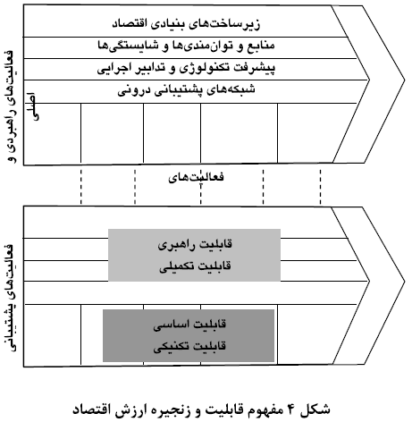
مقدمه
مفهوم قابلیتهای سیاستی
تعریف قابلیتهای سیاستی
تفاوت با شایستگی های محوری
قابلیت و زنجیره ارزش
انواع مزیت رقابتی
مدلهای شناسایی قابلیتها
انواع قابلیتها
نتیجه گیری

Slide 14
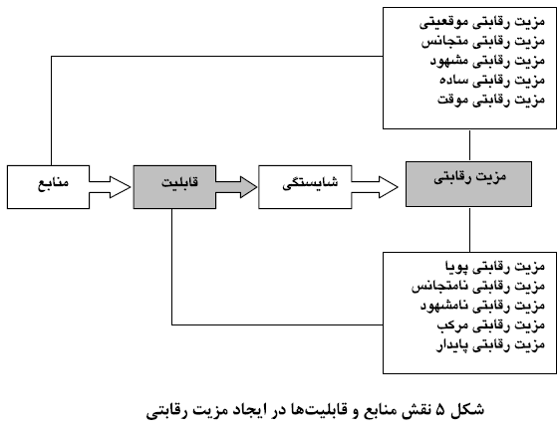
مقدمه
نقش منابع و قابلیتها در ایجاد مزیت توانمندی و رقابتی
با توجه به پویایی های واقعی و عینی رقابت، می توان مزیت توانمندی و رقابتی را به 5 نوع کلی بر اساس منشاء ایجاد آن تقسیم بندی کرد؛
مفهوم قابلیتهای سیاستی
تعریف قابلیتهای سیاستی
تفاوت با شایستگی های محوری
قابلیت و زنجیره ارزش
انواع مزیت رقابتی
مدلهای شناسایی قابلیتها
انواع قابلیتها
نتیجه گیری

Slide 15
مقدمه
1. مزیت موقعیتی در مقابل جنبشی (پویا)
مزیتهای موقعیتی،
از ویژگیها و موجودیهای اقتصاد و بنگاه ایجاد شده،
و عوامل آن، معمولاً جنبه ایستا دارند،
و بر اساس قدرت خردورزی، مالکیت منابع و داراییها، سطح دسترسی پیدا می کنند.
مزیت توانمندی و رقابتی موقعیتی شامل آن دسته از شایستگیهای توانمندی و رقابتی هستند که بر اساس موارد زیر شکل می گیرند؛
موهبتها (استعدادهای سیاستگذاری، مدیریتی، کارکنان دانشی، ماهر و متخصص و فرهنگ توسعه محور و بنگاههای برتر)
مزیت توانمندی و رقابتی بر اساس اندازه (شامل قدرت بازار، اقتصاد مقیاس و تجربه)
مزیت بر اساس ارتباطات، تدابیر و سطح دسترسی (شامل رابطه خوب با همکاران، رابطه مناسب با حامیان و تکمیل کننده ها)
کنترل بهتر شبکه عرضه و دسترسی مطلوب به شبکه توزیع
داشتن استانداردهای بالای اقتصادی و نیز فنی صنعت
مفهوم قابلیتهای سیاستی
تعریف قابلیتهای سیاستی
تفاوت با شایستگی های محوری
قابلیت و زنجیره ارزش
انواع مزیت رقابتی
مدلهای شناسایی قابلیتها
انواع قابلیتها
نتیجه گیری

Slide 16
مقدمه
1. مزیت موقعیتی در مقابل جنبشی (پویا)
مزیتهای جنبشی (پویا)، اساس کارایی و اثربخشی بنگاهها در بازار است زیرا این نوع مزایا باعث می شود که بنگاهها، فعالیتهای کسب و کار خود را کاراتر و اثربخش تر از رقبا انجام دهند که معمولاً بر مبنای دانش و قابلیتهای بنگاه استوار است.
چند نمونه از این نوع مزیت در چند بنگاه:
کوچک سازی باعث تقویت رهبری اقتصاد و بنگاههای آن در بازار منطقه ای و جهانی می شود.
توانایی دستاوردها و تولیدات انعطاف پذیر باعث پاسخگویی سریعتر سیاستگذاران و بنگاهها به تغییرات بازار و انتظارات جدید می شود.
تجارت و کسب و کارها قادر به شناسایی سریع و ارائه خدمت مطلوب به گروه بزرگی از مردم می شود که تلاشگر و پردرآمد هستند.
مفهوم قابلیتهای سیاستی
تعریف قابلیتهای سیاستی
تفاوت با شایستگی های محوری
قابلیت و زنجیره ارزش
انواع مزیت رقابتی
مدلهای شناسایی قابلیتها
انواع قابلیتها
نتیجه گیری

Slide 17
مقدمه
1. مزیت موقعیتی در مقابل جنبشی (پویا)
چهار طبقه کلی مزیتهای رقابتی جنبشی (پویا)
قابلیتهای کارآفرینی: این نوع قابلیتها نشانگر توانایی بنگاهها در شناسایی و جذب مشتریان با ارزش و بهره برداری از فرصتهای موجود بازار و ایجاد فرصتهای جدید است.
قابلیتهای راهبردی: این نوع قابلیتها برای ایجاد، انسجام بخشی و هماهنگی کارآمد و موثر دانش و شایستگیهای گوناگون بنگاه و نیز ساختاردهی مجدد و ایجاد تحرک و نقل و انتقال موثر آنها به موازات تغییرات و پویاییهای محیطی و فرصتهای فراوری، ضرورت دارد.
قابلیتهای بنگاهی: این نوع قابلیت شامل ویژگیهای ساختاری و فرهنگی بنگاههاست که برای تحرک و پویایی کارکنان، یادگیری سریعتر سازمانی و تسهیل تغییرات ضروری لازم است.
قابلیتهای فنی: این نوع قابلیتها باعث توسعه و ارتقای خلاقیت، کارایی، انعطاف پذیری، سرعت یا کیفیت فرایندهای بنگاهها و نیز بهبود کیفیت محصولات بنگاه می گردد.
مفهوم قابلیتهای سیاستی
تعریف قابلیتهای سیاستی
تفاوت با شایستگی های محوری
قابلیت و زنجیره ارزش
انواع مزیت رقابتی
مدلهای شناسایی قابلیتها
انواع قابلیتها
نتیجه گیری

Slide 18
مقدمه
1. مزیت موقعیتی در مقابل جنبشی (پویا)
بدیهی است بین مزیتهای موقعیتی و مزیتهای پویا تعامل وجود دارد و این دو بر یکدیگر تاثیر گذاشته و از هم تغذیه می کنند. در واقع توانمندی و مزیتهای پویا می توانند مزیتهای موقعیتی را تقویت کنند و به موازات ارتقای موقعیت بنگاهها و شاخصهای موقعیتی و به کارگیری ساز و کار مدیریتی کارآمد، معیارهای مزیتهای پویا نیز ارتقا می یابند.
مفهوم قابلیتهای سیاستی
تعریف قابلیتهای سیاستی
تفاوت با شایستگی های محوری
قابلیت و زنجیره ارزش
انواع مزیت رقابتی
مدلهای شناسایی قابلیتها
انواع قابلیتها
نتیجه گیری

Slide 19
مقدمه
2. مزیت متجانس در مقابل نامتجانس
مزیتهای موقعیتی و مزیتهای پویا می توانند متجانس یا غیرمتجانس باشند.
مزیت متجانس:
وقتی که بنگاه و رقبایش اساساً با استفاده از مهارتها و قابلیتهای متجانس و مشابه به روش یکسان رقابت می کنند، در این صورت مزیت توانمندی و رقابتی از انجام فعالیتهای مشابه به صورت بهتر حاصل می شود.
به بیان دیگر، وقتی مزیت توانمندی و رقابتی بنگاهها از منابع و روشهای مشابهی حاصل می شود، در این صورت، بنگاههایی، به مزیت رقابتی با دوام دست خواهند یافت که به صورت کاراتر و اثربخش تر منابع را به کار گرفته و روشها را اجرا کنند. زیرا در این صورت بنگاهها بدون اینکه فرصت متمایز بودن در بازی مشابه را داشته باشند، مجبور به ایفای نقش هستند و لذا تعیین کننده مزیت رقابتی بادوام کارایی عملیاتی است.
در این رابطه و در ارتباط با مباحث راهبردی، گفتنی است که این گونه مزیتها نمی توانند راهبردی باشند زیرا انجام بعضی امور به صورت متمایز و نه انجام امور مشابه به صورت بهتر یکی از ضرورتهای اساسی راهبردی است. البته این مطلب اهمیت مزیتهای متجانس برای عملکرد برتر یک بنگاه اقتصادی را با چالش جدی مواجه نمی کند.
مفهوم قابلیتهای سیاستی
تعریف قابلیتهای سیاستی
تفاوت با شایستگی های محوری
قابلیت و زنجیره ارزش
انواع مزیت رقابتی
مدلهای شناسایی قابلیتها
انواع قابلیتها
نتیجه گیری

Slide 20
مقدمه
2. مزیت متجانس در مقابل نامتجانس
در برابر مزیت متجانس، مزیت نامتجانس قرار دارد که اساساً ایفای نقش متمایز در تعاملات می کنند. در این نوع مزیت، متفاوت بودن، نقش تعیین کننده و اساسی دارد. به نحوی که به وسیله مهارتها، ترکیبات متفاوت منابع و یا محصولات متفاوت، خدمات بهتر و ارزش بیشتری برای مردم و مشتری فراهم سازد. بنگاههایی که محور مزیت رقابتی خود را انجام متفاوت امور قرار داده اند، این کار را از طریق ایجاد تمایز در فرهنگ بنگاهی، فرایندها و سیستمهای بنگاهی، ساختار بنگاهی، شیوهای متفاوت بازاریابی و راهبردهای متفاوت تعقیب می کنند. دیدگاه مزیت رقابتی بر مبنای منابع و قابلیتهای دیدگاه مبتنی بر منابع بر اهمیت مزیتهای نامتجانس تاکید دارد. زمانی که منابع و قابلیتهای بنگاهِ منحصر به فرد، خاص و مشکل برای تقلید باشند در آن صورت مزیت رقابتی ایجاد می شود.
مفهوم قابلیتهای سیاستی
تعریف قابلیتهای سیاستی
تفاوت با شایستگی های محوری
قابلیت و زنجیره ارزش
انواع مزیت رقابتی
مدلهای شناسایی قابلیتها
انواع قابلیتها
نتیجه گیری

Slide 21
مقدمه
2. مزیت متجانس در مقابل نامتجانس
برای مثال می توان به فرهنگ بنگاهی، به عنوان مفروضات و اعتقادات اساسی مشترک بین کلیه کارکنان بنگاه (شامل مدیران و نیروهای صف و ستاد) اشاره کرد که می تواند منبع مزیت رقابتی نامتجانس باشد.
البته «توانایی فرهنگ» در نقش منبع مزیت رقابتی به میزان سازگاری آن با شرایط محیط خارجی بستگی دارد. در این صورت، هر چه فرهنگ بنگاهی با شرایط و الزامات محیط پیرامونی سازگارتر باشد توانایی بنگاه در پاسخ به انتظارات محیطی و نیازهای بازار ارتقا می یابد که این امر پاسخگویی به مشتری را تسهیل می سازد و از این طریق دسترسی بنگاه به مشتریان را بهبود بخشیده و موجبات ارتقای موقعیت رقابتی با شاخصها و متغیرهای موثر مزیت رقابتی و عناصر تشکیل دهنده آن بیشتر خواهد شد.
مفهوم قابلیتهای سیاستی
تعریف قابلیتهای سیاستی
تفاوت با شایستگی های محوری
قابلیت و زنجیره ارزش
انواع مزیت رقابتی
مدلهای شناسایی قابلیتها
انواع قابلیتها
نتیجه گیری

Slide 22
مقدمه
3. مزیت مشهود در مقابل نامشهود
مزیت رقابتی مشهود، آن نوع مزیتی است که منشاء آن، منابع مشهود بوده و به صورت داده فیزیکی می توان آنها را مشاهده کرد. مانند ماشین آلات، تجهیزات و نظیر اینها. مزایای مشهود معمولاً ناشی از تعهد بنگاه و پایبندی بنگاه به عرصه هایی خاص است که به راحتی قابل تغییر نیستند. برای مثال می توان به سرمایه گذاری سنگین در ماشین آلات اشاره کرد. مزیتهای رقابتی پویا اساس کارایی و اثربخشی بنگاهها در بازار است.
در مقابل، مزیت نامشهود آن نوع مزیتی است که امکان مشاهده آن در شکل فیزیکی به راحتی مقدور نیست. این نوع مزیتها معمولاً پشت عوامل مشخصی پنهان است. این نوع مزیت می تواند ناشی از شناسه تجاری (برند)، شهرت، یادگیری و شیوه یادگیری و دانش کارکنان، فرهنگ بنگاهی و مانند اینها باشند.
مفهوم قابلیتهای سیاستی
تعریف قابلیتهای سیاستی
تفاوت با شایستگی های محوری
قابلیت و زنجیره ارزش
انواع مزیت رقابتی
مدلهای شناسایی قابلیتها
انواع قابلیتها
نتیجه گیری

Slide 23
مقدمه
3. مزیت مشهود در مقابل نامشهود
برای مثال، مزیت رقابتی 3M ناشی از فرهنگ بنگاهی مبتنی بر نوآوری بازار محور آن است. که آن بنگاه را قادر می سازد که در هر سال، بخش قابل ملاحظه ای از فروش خود را از محل محصولات نوآور به دست آورد. علاوه بر این، سیاستِ بنگاه بر این مبنا که مهندسان می توانند 15 درصد وقت اداری خود را روی پروژه های خود صرف کنند، تا حدود بالایی به نوآوری محصولات بنگاه کمک کرده است.
به طور کلی هر میزان مزیت های رقابتی بنگاه متکی به مزیتهای نامشهود باشد، امکان تقلید آن مشکل تر و زمان بر تر خواهد بود. البته جابجایی و جذب مزیت نامشهود بسیار مشکلتر از مزیت مشهود است. زیرا به احتمال بسیار، مزیت نامشهود از خصائص، مشکلات و قابلیتهای بنگاه مشتق می شوند که از نظر علمی مبهم، و از نظر اجتماعی پیچیده است.
مفهوم قابلیتهای سیاستی
تعریف قابلیتهای سیاستی
تفاوت با شایستگی های محوری
قابلیت و زنجیره ارزش
انواع مزیت رقابتی
مدلهای شناسایی قابلیتها
انواع قابلیتها
نتیجه گیری

Slide 24
مقدمه
3. مزیت مشهود در مقابل نامشهود
در واقع مزیتهای مشهود از منابع فیزیکی و قابل مشاهده بنگاه ناشی می شود ولی مزیتهای نامشهود از قابلیتهای بنگاه منتج می گردد. این قابلیت ناشی از شیوه های برنامه ریزی، سبکهای مدیریتی، فرایندها، ساختار و سیستمهای بنگاهی، چگونگی یادگیری، روشهای هماهنگی و نیز کارهای تیمی است و به همین علت هم هست که تقلیدپذیری آن مشکل خواهد بود. برای دستیابی به کارکرد اثربخش هر یک از این مقولات مذکور یا ترکیبی از آنها، الزامات باید سازگار و مناسب باشند به گونه ای که فراهم آوری آن برای بنگاهای رقیب مشکل باشد.
مفهوم قابلیتهای سیاستی
تعریف قابلیتهای سیاستی
تفاوت با شایستگی های محوری
قابلیت و زنجیره ارزش
انواع مزیت رقابتی
مدلهای شناسایی قابلیتها
انواع قابلیتها
نتیجه گیری

Slide 25
مقدمه
4. مزیت ساده در مقابل مرکب
مزیت رقابتی از حیث عملکرد می تواند به تنهایی عمل کرده یا به صورت ترکیبی از مزیتهای چندگانه به عنوان یک کلیت ادغامی و در تعامل با یکدیگر کار کند. در حالت اول مزیت رقابتی از نوع ساده و در حالت دوم از نوع ترکیبی یا مرکب است.
بدیهی است که مزیت ترکیبی از حیث رتبه نسبت به مزیت ساده جایگاه بالاتر و تعیین کننده تری دارد.
مزیتهای ساده هنگامی که در ابتدا از مالکیت یا منابع بر مبنای دسترسی ناشی شوند معمولاً از نوع مزیتهای موقعیتی تلقی می شوند. این نوع مزیتها نظیر موقعیت محلی، داراییهای منحصر به فرد فیزیکی، امتیازات، ویژگیها و داراییهای فکری، قراردادهای همکاری، توان بالای نقدینگی هستند.
مفهوم قابلیتهای سیاستی
تعریف قابلیتهای سیاستی
تفاوت با شایستگی های محوری
قابلیت و زنجیره ارزش
انواع مزیت رقابتی
مدلهای شناسایی قابلیتها
انواع قابلیتها
نتیجه گیری

Slide 26
مقدمه
4. مزیت ساده در مقابل مرکب
در مقابل، ملاحظه می شود که در صنعت نوشیدنی عملکرد عالی کوکاکولا تا حدود زیادی بستگی به شناسه تجاری (برند) آن دارد. چنین مزیت رقابتی یک مزیت رقابتی از نوع ترکیبی است. زیرا ترکیب و تعامل چندین مزیت ساده به ایجاد چنین مزیت مسلط و تعیین کننده منجر شده است. مانند راز فرمول مزه خوب، دسترسی به سیستمهای توزیع پیشرفته، حدود یک قرن تبلیغات و فعالیتهای پیشبرد فروش و مانند اینها.
هنگام نشات گرفتن مزیتهای ترکیبی از دانش و قابلیتهای بنگاه، این نوع مزیتها معمولاً از نوع مزیتهای جنبشی و پویا هستند. چنین مزیتهای ترکیبی می توانند از قابلیت برتر تحرک زایی و هماهنگی کاراتر داراییها و مهارتهای متفاوت برای ایجاد مزیت رقابتی در تمایز، محصولات و خدمات کیفی، هزینه پایین، پاسخ سریع به بازار و نیز نوآوری مستمر ناشی شوند. برای مثال توانایی و ارتقای قابلیتهای تولید و بازاریابی ناشی از تجهیز شایستگیهای چندگانه است که باعث می شود بنگاه با کسب مزیت رقابتی، دامنه وسیعی از محصولات نوآور را با کیفیت بالا و کارایی زیاد و هزینه پایین به بازار عرضه کند.
مفهوم قابلیتهای سیاستی
تعریف قابلیتهای سیاستی
تفاوت با شایستگی های محوری
قابلیت و زنجیره ارزش
انواع مزیت رقابتی
مدلهای شناسایی قابلیتها
انواع قابلیتها
نتیجه گیری

Slide 27
مقدمه
5. مزیت موقتی در مقابل پایدار
مزیت رقابتی از هر نوع که باشد می تواند از حیث عملکرد رقابتی به صورت پایدار یا موقتی باشد. مزیت موقتی اشاره به مزیتی دارد که کوتاه مدت و انتقالی است. برای مثال: سیستم رزرو رایانه ای هوشمند از ظرفیت دسترسی سریع به مشتریان و سایر جنبه های عملیاتی، از مزیتی برای بنگاه خبر می دهد. می توان اظهار داشت هر چه ویژگیهای مشهود و ساده بودن مزیت رقابتی بیشتر باشد، به طور بالقوه قابلیت آن بیشتر خواهد بود. با وجود این، اگربنگاهی با فرهنگ بنگاهی نوآور، قابلیت نوآوری بازارمحور بالا هم داشته باشد، می تواند اولاً به صورت هوشمندانه از ویژگی پیش دستی خود بهره برده و مزیت موقعیتی خود را ارتقا دهد، ثانیاً قبل از این که رقبا به مزیت موقتی آن دست یابند مزیت جدیدی را خلق کرده و رقبا را همواره پشت سر خود داشته باشند.
مفهوم قابلیتهای سیاستی
تعریف قابلیتهای سیاستی
تفاوت با شایستگی های محوری
قابلیت و زنجیره ارزش
انواع مزیت رقابتی
مدلهای شناسایی قابلیتها
انواع قابلیتها
نتیجه گیری

Slide 28
مقدمه
مدلهای شناسایی قابلیتها
پس از تعریف قابلیت، چند مدل برای شناسایی قابلیتها ارائه می شود.
مفهوم قابلیتهای سیاستی
تعریف قابلیتهای سیاستی
تفاوت با شایستگی های محوری
قابلیت و زنجیره ارزش
انواع مزیت رقابتی
مدلهای شناسایی قابلیتها
انواع قابلیتها
نتیجه گیری

Slide 29
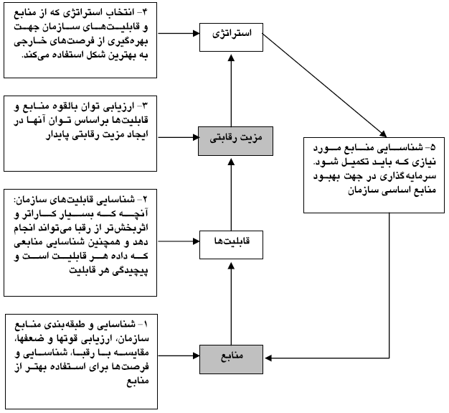
مقدمه
چارچوب پنج مرحله ای گرانت (1991)
بر اساس رویکرد مبتنی بر منابع
مفهوم قابلیتهای سیاستی
تعریف قابلیتهای سیاستی
تفاوت با شایستگی های محوری
قابلیت و زنجیره ارزش
انواع مزیت رقابتی
مدلهای شناسایی قابلیتها
انواع قابلیتها
نتیجه گیری

Slide 30
مقدمه
1. چارچوب پنج مرحله ای گرانت (1991)
نقطه شروع برای تدوین راهبرد، بیان هویت و مقاصد اصلی بنگاه است که به طور مرسوم این جواب از بیانیه ماموریت گرفته می شود. کسب و کار ما چیست؟
معمولاً تعریف کسب و کار بر اساس بازاری است که بنگاه در آن فعالیت می کند، یا مشتریان ما چه کسانی هستند و آنها چه نیازهایی دارند که ما به دنبال آن باشیم؟
اما ترجیحات مشتریان متغیر است و هویت مشتریان تغییر می کند همچنین فناوری حفظ نیازمندیهای مشتریان به صورت مستمر متحول می شود. لذا تمرکز بر بیرون، مبنای ایمنی برای تجزیه و تحلیل راهبردی بلندمدت به وجود نمی آورد.
هنگامی که محیط بیرون در حالت ابهام قرار دارد، منابع و قابلیتهای بنگاه باثبات تر هستند و هویت بنگاه را با این قابلیتها تعریف کردن، بهتر است. بنابراین تعریف کسب و کار بر حسب آنچه می تواند انجام دهد، مبنای پایدارتری برای راهبرد است تا نسبت به تعریف آن بر اساس نیازهایی که یک کسب و کار به دنبال ارضای آن است.
مفهوم قابلیتهای سیاستی
تعریف قابلیتهای سیاستی
تفاوت با شایستگی های محوری
قابلیت و زنجیره ارزش
انواع مزیت رقابتی
مدلهای شناسایی قابلیتها
انواع قابلیتها
نتیجه گیری

Slide 31
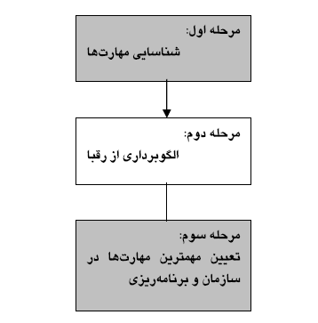
مقدمه
2. تجزیه و تحلیل شایستگی و فرموله کردن راهبردی
Klein and Hiscocks (1994)
این دو فرد، روشهای مختلفی را برای تجزیه و تحلیل شایستگی و فرموله کردن راهبرد مطرح کرده اند.
بازنمایی مهارت (برنامه ریزی مهارت):
برنامه ریزی مهارت، به بنگاه در شناسایی مهارتهای کلیدی کمک می کند.
روش انجام کار: شناسایی مهارتها با استفاده از بررسی ساختار بنگاهی، از طریق مصاحبه، شواهدی از محصولات و خدمات و بخشی از مشتریان و بازار صورت می گیرد. در مرحله آخر، مهارتها رتبه بندی می شوند و بالاترین مهارت انتخاب می شود.
تجزیه و تحلیل خوشه ای مهارت
این روش به بنگاه اجازه می دهد که ببیند چگونه مهارتها با همدیگر جمع می شوند. بنابراین مجموعه ای از مهارتها، شایستگیهای محوری را می سازد. شایستگی زیرمجموعه ای از داراییهای تجمع یافته و مهارت، بخشی جزئی از شایستگی است. در این روش از ماتریس فرصت استفاده می شود. که نشان می دهد کدام محصولات نیازمند کدام مهارتها هستند. مهارتهایی که با یکدیگر در محصولات جمع شده اند، شایستگی محوری هستند.
مفهوم قابلیتهای سیاستی
تعریف قابلیتهای سیاستی
تفاوت با شایستگی های محوری
قابلیت و زنجیره ارزش
انواع مزیت رقابتی
مدلهای شناسایی قابلیتها
انواع قابلیتها
نتیجه گیری

Slide 32
مقدمه
3. قابلیتهای راهبردی Gerry Johnson & Kevan Scholes
بنگاهها هر یک در محیط پویا و متلاطم در حال فعالیت هستند. این محیط برای انها فرصتها و تهدیداتی ایجاد می کند. راهبردهایی که در بنگاه تدوین و انتخاب می گردد با هدف تطبیق با این فرصتها و تهدیدات محیطی است و موفقیت آن بستگی به شناسایی قابلیتهای راهبردی در سطوح مختلف بنگاه دارد. قابلیتهای راهبردی به سه عامل اصی مربوط است؛
منابع در دسترس بنگاه
شایستگی که فعالیتهای بنگاه با استفاده از آنها انجام می گیرد.
هماهنگی و تناسب بین منابع، فعالیتها و واحدهای کسب و کار بنگاه
تجزیه و تحیل قابلیت راهبردی بنگاه به درک تناسب منابع و شایستگیهای بنگاه با محیطی مرتبط است که در آن فعالیت می کند. در ممیزی منابع، منابع در دسترس یک بنگاه از درون و بیرون برای حمایت از راهبردهای بنگاه شناسایی می شوند. بعضی از این منابع ممکن است منحصربه فرد و برای تقلید مشکل باشند مانند حق اختراع محصول، منبع ارزان قیمت عرضه و مانند اینها.
مفهوم قابلیتهای سیاستی
تعریف قابلیتهای سیاستی
تفاوت با شایستگی های محوری
قابلیت و زنجیره ارزش
انواع مزیت رقابتی
مدلهای شناسایی قابلیتها
انواع قابلیتها
نتیجه گیری

Slide 33
مقدمه
3. قابلیتهای راهبردی Gerry Johnson & Kevan Scholes
ارزیابی شایستگیها، به چگونگی به کارگیری منابع برای ایجاد شایستگیها در فعالیتهای مجزا و فرایندها و ارتباط آنها با یکدیگر اشاره دارد. هزینه و تحلیل ارزش در این بخش، ابزار مفیدی برای درک و تشریح فعالیتها و پیوندهای آنهاست.
اگر چه بنگاهها به سطح عالی و برتری از شایستگی در همه فعالیتهایشان نیاز دارند اما تعدادی از این شایستگیها، شایستگی محوری هستند. شایستگی محوری زیربنای عملکرد برتر بنگاه نسبت به رقبا هستند. از این رو، ارزش بیشتری برای مشتری نسبت به رقیب ایجاد می کنند. همچنین آنها می توانند فرصتهای جدیدی را برای بنگاه ایجاد کنند.
ارزیابی شایستگیها به مقایسه نیاز دارد. مقایسه تاریخی برای بررسی بهبود یا تنزل بنگاه طی زمان و نرمهای صنعت برای مقایسه با عملکرد بنگاههای مشابه و به خصوص رقبا، دو نوع ابزار مقایسه هستند. الگوبرداری نیز یکی از ابزارهای مقایسه است که اغلب با بهترین های صنعت انجام می گیرد.
مفهوم قابلیتهای سیاستی
تعریف قابلیتهای سیاستی
تفاوت با شایستگی های محوری
قابلیت و زنجیره ارزش
انواع مزیت رقابتی
مدلهای شناسایی قابلیتها
انواع قابلیتها
نتیجه گیری

Slide 34
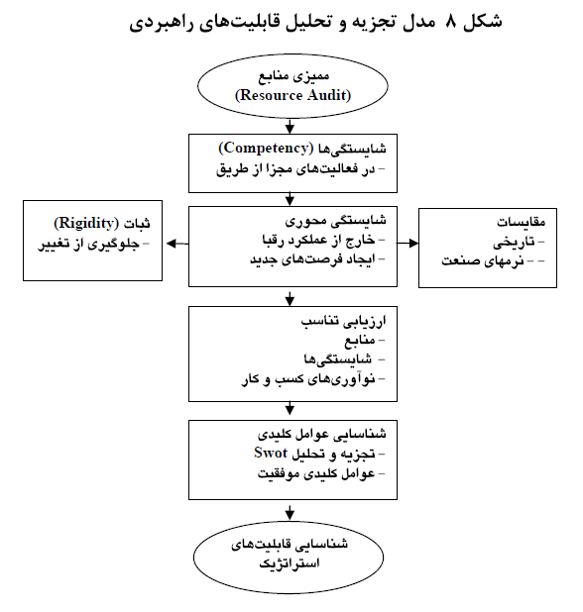
مقدمه
3. قابلیتهای راهبردی Gerry Johnson & Kevan Scholes
در مرحله بعد، ارزیابی تناسب منابع، شایستگیها و واحدهای کسب و کار صورت می گیرد. تجزیه و تحلیل داراییهای سرمایه ای (تحلیل پورتفولیو) در ارزیابی و شناخت تناسب این سه جزء موثر است.
تجزیه و تحلیل منابع بر مبنای تهیه فهرستی از عوامل کلیدی مانند قوتها و ضعفها با استفاده از تکنیک SWOT
مفهوم قابلیتهای سیاستی
تعریف قابلیتهای سیاستی
تفاوت با شایستگی های محوری
قابلیت و زنجیره ارزش
انواع مزیت رقابتی
مدلهای شناسایی قابلیتها
انواع قابلیتها
نتیجه گیری

Slide 35
مقدمه
4. ارزیابی توانمندیهای فناورانه
Panda & Rameheldan (1996)
پاندا و همکارش، فرایندی را برای ارزیابی توانمندیهای فناورانه ارائه داد.
آنان با استخراج شاخصهایی این فرایند را در صنعت برق فرانسه و تایلند به کار برده و نتایج حاصله را در سال 1997 مورد مقایسه قرار دادند.
به نظر آنها، توانمندی فناورانه در سطح بنگاه، مجموعه ای از تواناییهای وظیفه ای بنگاه است که به سادگی قابل تقلید نبوده و در ایجاد ارزش افزوده و بهبود موقعیت بنگاه به کار می آید.
اگر چه ممکن است مفهوم فناوری به عنوان یک واژه مستقل و جامع برای بیشتر صاحب نظران واضح و شفاف جلوه کند و عموم مردم نیز فناوری را به عنوان یک واژه با مفهومی کاملاً دقیق و مشخص به کار برند، اما در عمل عمق تعیین مرز و حدود در قالب یک تعریف مشخص برای آن میسر نگردیده است.
مفهوم قابلیتهای سیاستی
تعریف قابلیتهای سیاستی
تفاوت با شایستگی های محوری
قابلیت و زنجیره ارزش
انواع مزیت رقابتی
مدلهای شناسایی قابلیتها
انواع قابلیتها
نتیجه گیری

Slide 36
مقدمه
4. ارزیابی توانمندیهای فناورانه
Panda & Rameheldan (1996)
از دید مشاوران مدیریت، فناوری در برگیرنده خلق هنرها و تعامل نظامهای مدیریتی و طراحی و پیاده سازی سیستمهای مدیریت و بنگاه است.
فناوری از نظر مدیران، شبکه های تکمیل تولید با فرایند تولید، برنامه ریزی مواد، نوع ماشین آلات تولید، روش تولید و مانند اینها تعریف می شود.
از دید طراحان محصول، فناوری به عنوان طراحی، بهترین محصول از نظر کاربردی، نوع تامین نیاز مشتری، زیبایی، انعطاف و اقتصادی بودن شناخته می شود.
گالبرایت، فناوری را کاربرد نظام مند علوم یا نوع دیگری از دانش و اطلاعات نظام یافته تعریف می کند که در جهت عملیاتی کردن نیازها مورد بهره برداری قرار گیرد.
خلیل، فناوری را تمامی دانشها، محصولات، ابزارها، روشها و سیستمهایی تعریف می می کند که به خدمت گرفته می شود تا محصول یا خدمتی ارائه شود.
فناوری فرایند انتقال و تبدیل منابع به محصول از طریق دانش، تجربه، اطلاعات و ابزار است.
به هر حال، فناوری را می توان ابزار، روش و عملیاتی تعریف کرد که برای تبدیل اقلام مصرفی به محصول (داده به ستاده) مورد استفاده قرار می گیرند.
مفهوم قابلیتهای سیاستی
تعریف قابلیتهای سیاستی
تفاوت با شایستگی های محوری
قابلیت و زنجیره ارزش
انواع مزیت رقابتی
مدلهای شناسایی قابلیتها
انواع قابلیتها
نتیجه گیری

Slide 37
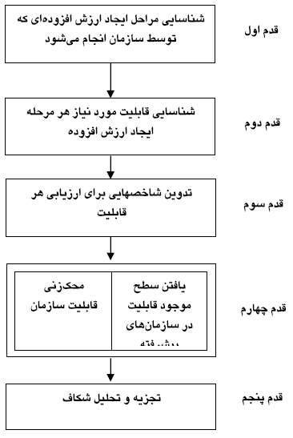
مقدمه
4. ارزیابی توانمندیهای فناورانه
Panda & Rameheldan (1996)
در ارزیابی توانمندی فناوری و تعریف فناوری و تعاریف قابلیت می توان واژه قابلیت را مترادف با توانمندی فناوری سیاستگذاری در سطح بنگاه قرار داد.
فرآیند پیشنهادی آنها برای ارزیابی قابلیتها به این شرح است:
مفهوم قابلیتهای سیاستی
تعریف قابلیتهای سیاستی
تفاوت با شایستگی های محوری
قابلیت و زنجیره ارزش
انواع مزیت رقابتی
مدلهای شناسایی قابلیتها
انواع قابلیتها
نتیجه گیری

Slide 38
مقدمه
4. انواع قابلیتها از نگاه Panda & Rameheldan
1. قابلیت راهبردی: ایفای نقش اساسی در فرایند ایجاد ارزش افزوده در بنگاه، به صورت مستقیم
2. قابلیتهای تاکتیکی: مربوط به عملیات اصلی بنگاه
3. قابلیتهای تکمیلی: پشتیبانی از قابلیتهای راهبردی و عملیاتی و دارای نقش غیرمستقیم در فرایند ایجاد ارزش افزوده
4. قابلیتهای راهبردی: موجب بکارگیری موثر قابلیتهای استراتژیک، عملیاتی و پشتیبانی و بهبود آنها
مفهوم قابلیتهای سیاستی
تعریف قابلیتهای سیاستی
تفاوت با شایستگی های محوری
قابلیت و زنجیره ارزش
انواع مزیت رقابتی
مدلهای شناسایی قابلیتها
انواع قابلیتها
نتیجه گیری

Slide 39
مقدمه
نتیجه گیری
همانگونه که در مدلهای ارائه شده دیده شد، شناسایی و ارزیابی قابلیتهای سیاستی، عاملی مهم در تدوین و انتخاب راهبردی کلان اقتصاد ملی و نیز بنگاههاست.
اگر چه در همه مدلها موضوع شناسایی قابلیتها اشاره شده، اما هر یک روش شناسی مشخصی به منظور مفهومی کردن آنها و ارزیابی اینکه چگونه شناسایی شوند داشتند.
تنها در مدل پاندا و همکارش روش ارزیابی قابلیت فناوری بنگاه، که آن هم به صورت کیفی است، ارائه شده است.
از آنجا که قابلیتهای سیاستی باید متناسب با تغییرات محیط باشند تا بتواند ایجاد مزیت رقابتی پایدار نماید و محیط نیز پویاست؛ بنابراین، قابلیتها نیز باید پویا باشند. پویایی قابلیتها با استفاده از دانش همواره ایجاد مزیت رقابتی پایدار می کند.
مفهوم قابلیتهای سیاستی
تعریف قابلیتهای سیاستی
تفاوت با شایستگی های محوری
قابلیت و زنجیره ارزش
انواع مزیت رقابتی
مدلهای شناسایی قابلیتها
انواع قابلیتها
نتیجه گیری

